Slide 1


WEEK #2
SPRINT #4
PL6
TST

Slide 2


about us.

Slide 3
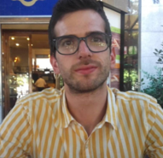
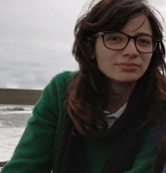
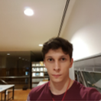
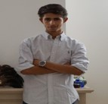
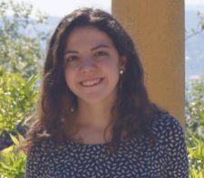
tst.
Membros da unidade (Esta semana)
Carlos Sobral
Ana Teresa
Miguel Diogo
João Tomás
Isabel Carvalho

Slide 4
TST - Objetivos
Verificar se o que foi implementado pela equipa atribuída cumpre os requisitos do cliente.
Terminar o manual de testes
Finalizar a elaboração de uma planificação de testes
Realizar o documento com os testes de aceitação

Slide 5
TST | Tarefas da semana
 | TASK #1 | TASK #2 | TASK #3 | TASK #4 | TASK #5
TASK | Término da planificação de testes | Planificação Semanal | Reunião de Equipa | Realização dos testes de aceitação | Realização dos testes automatizados | Diagrama de gantt
OWNER | Carlos Sobral, Miguel Diogo | Ana Teresa | Unidade de Testes | Carlos Sobral | João Tomás | Isabel Carvalho
GOAL EFFORT | 2h | 1h | 2h | 2h | 1h | 1h
STATUS | Por Concluir | Concluída | Concluída | Concluída | Concluída | Concluida

Slide 6
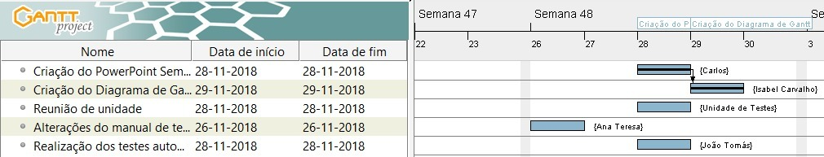
Diagrama de Gantt

Slide 7
TST | Tarefas da próxima semana
 | TASK #1 | TASK #2 | TASK #3 | TASK #4 | TASK #5
TASK | Término da planificação de testes | Elaboração do Manual de testes | Reunião de Equipa | Término dos testes de aceitação | Realização dos testes automatizados | Diagrama de gantt
OWNER | Carlos Sobral, Miguel Diogo | Ana Teresa | Unidade de Testes | Carlos Sobral | João Tomás | Isabel Carvalho
GOAL EFFORT | 2h | 1h | 2h | 2h | 1h | 1h
STATUS | Por Concluir | Por Iniciar | Por Iniciar | Por Concluir | Por Inciar | Por inciar

